Slide 1
비동기 서비스 소개
2 비동기 호출이란 ?

Slide 2
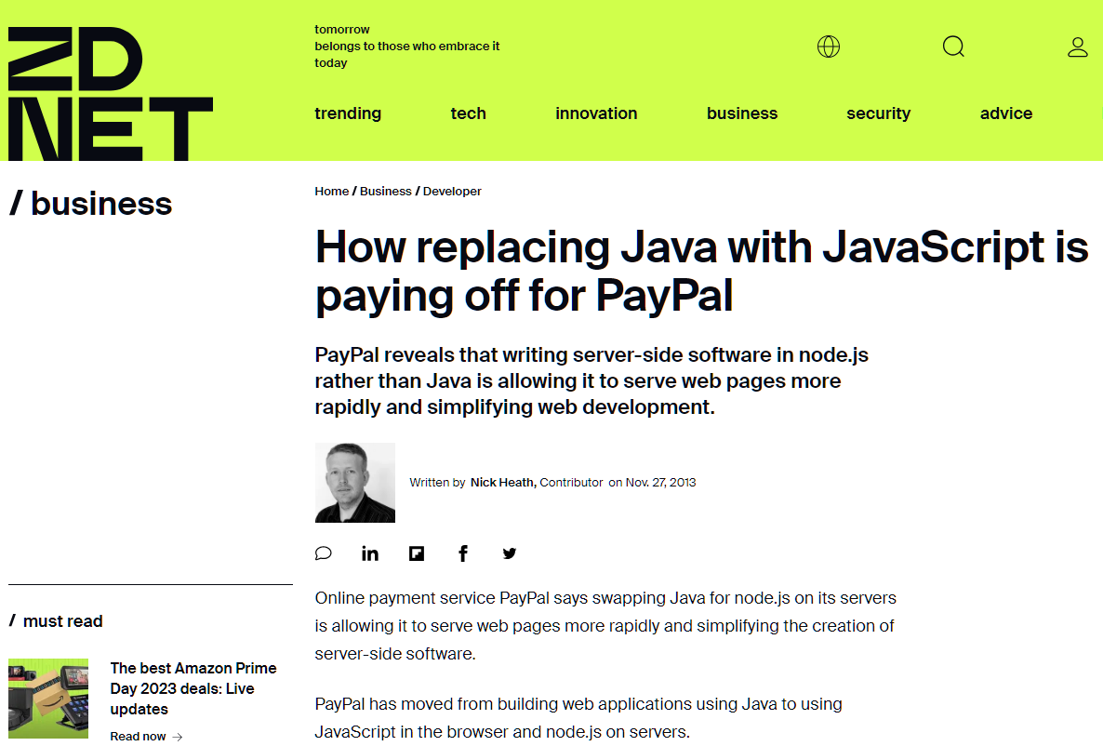
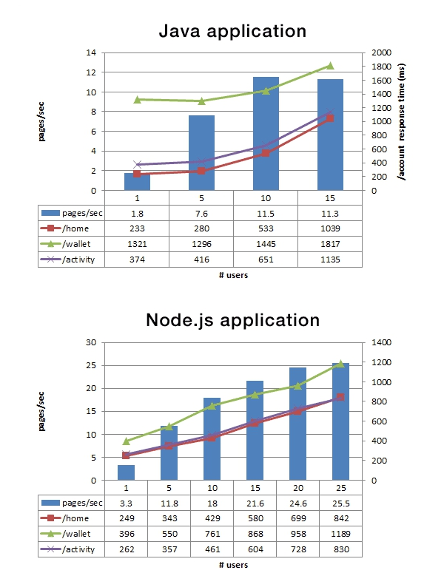
Sync / Async, Blocking / Non-Blocking
2.
비동기 호출이란 ?
Paypal이 Java에서 Node.js로 간 이유 (2013.11.27 zdnet)
https://www.zdnet.com/article/how-replacing-java-with-javascript-is-paying-off-for-paypal
Notes:
2013년도 zdnet 기사입니다.
33% 라인수가 줄었으며
40% 파일 개수로 만들어졌음
유지보수가 편해졌음
속도는 2배 빨라졌고

Slide 3
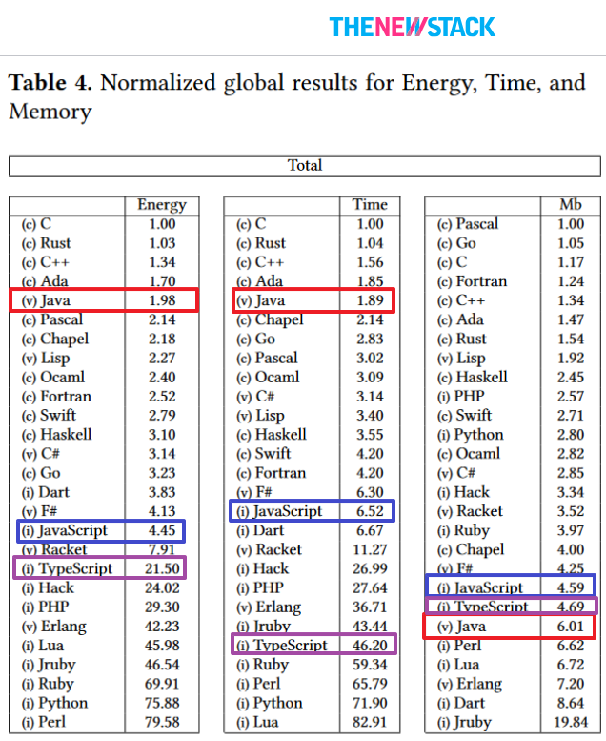
Sync / Async, Blocking / Non-Blocking
2.
비동기 호출이란 ?
Javascript가
Java보다 빨라서 ?
https://thenewstack.io/which-programming-languages-use-the-least-electricity

Slide 4
Sync / Async, Blocking / Non-Blocking
2.
비동기 호출이란 ?
Asynchronous
Non-blocking I/O
Event loop
Notes:
Javascript는 느리지만 Nodejs는 빨랐던 이유는 바로 처리 메커니즘에 있는데
비동기 호출
Non-block I/O
그리고 Event loop
입니다.
어떤 내용들인지 지금부터 하나씩 천천히 살펴보도록 하겠습니다.

Slide 5
Sync / Async, Blocking / Non-Blocking
2.
비동기 호출이란 ?
Blocking request
Time
CPU active time
I/O inactive time
Notes:
일반적인 Spring MVC 어플리케이션에서 실행되는 request 입니다.
I/O 대기시간이 대부분을 차지하는데, 보통 70~80% 정도 되는 것 같습니다.
기다리는 것 밖에 하지 않는 이 대기시간이 너무 아깝다는 거죠.

Slide 6
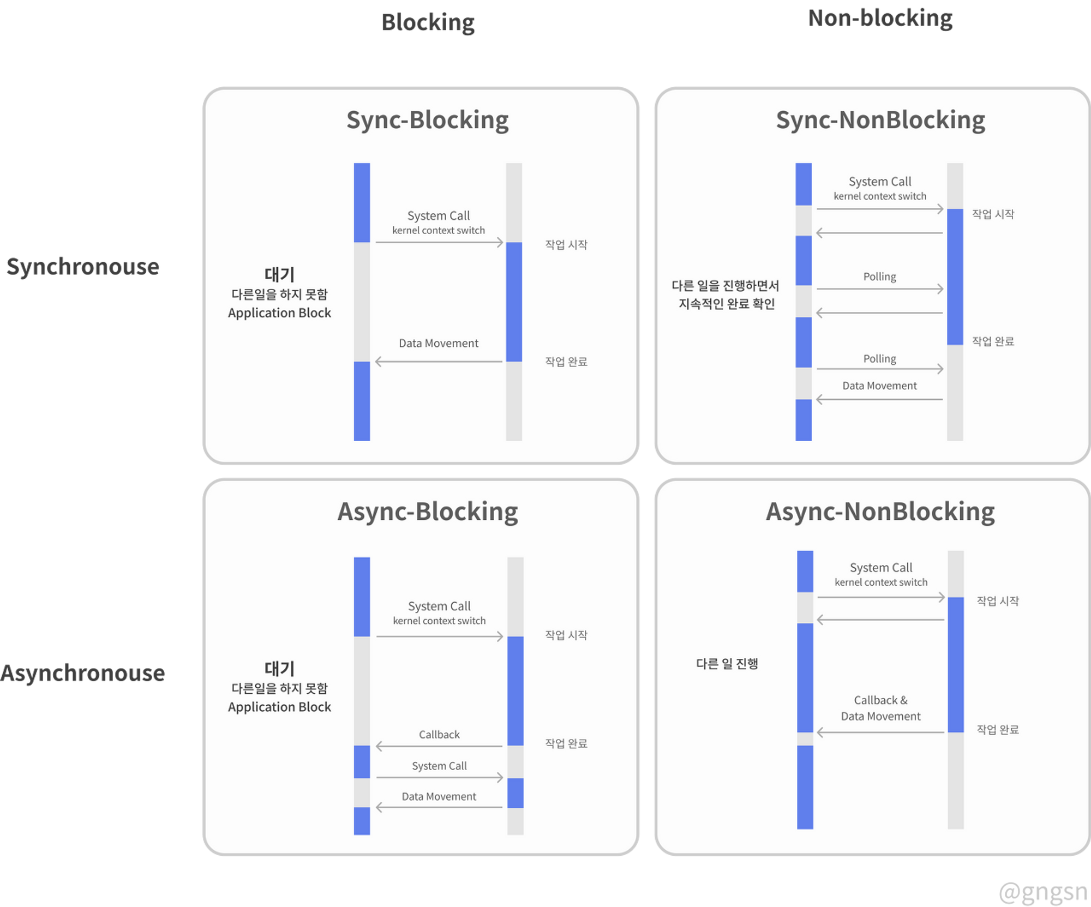
Sync / Async, Blocking / Non-Blocking
2.
비동기 호출이란 ?
https://gngsn.tistory.com/154
Notes:
지금부터 Synchronous(동기) / Asynchronous(비동기)와 Blocking / Non-blocking 에 대해 말씀드리겠습니다.
비슷하게 들리지만 다른 개념이거든요.
저희가 회사에서 일 할 때를 예로 들면
전화 걸어 상대방의 대답을 기다리는 것은 동기 호출
이메일로 문의하는 것은 비동기 호출이라 볼 수 있습니다.
상대방의 대답을 확인할 때 까지 다른 일을 하지 않는 것은 Blocking
상대방의 대답을 기다리는 동안 다른 업무를 처리하는 것은 Non-blocking 이라 볼 수 있겠습니다.
Sync / Blocking
전화 건다 -> 상대방과 대화한다. -> 전화 끊고 원래 업무 마무리 한다.
Sync / Non-Blocking
채팅으로 상대방에게 물어본다 -> 다른 일 한다 -> 상대방이 답변 했나 확인한다 -> 다른 일 한다 -> 상대방 답변 왔는지 다시 확인한다. 답변 받았으면 이어서 질문 계속 이어간다.
Async / Blocking
이메일로 사장님께 물어본다 -> 사장님 답변 초조하게 기다린다 -> 사장님 메일 받았다. 지시사항대로 움직인다.
Async / Non-blocking
이메일로 팀장님께 휴가 언제 써도 되는지 물어본다 -> 다른 일 한다 -> 팀장님한테 휴가 다음 주부터 사용 가능하다로 연락 받았다. 휴가 신청작업에 들어간다.
저희 최종 목적지는 Async Non-blocking 한 처리입니다. 간단한 실습을 통해 Sync/Async, Blocking/Non-Blocking이 코드에 각각 어떻게 대응되는지 확인해 보도록 하겠습니다.

Slide 7
Sync / Async, Blocking / Non-Blocking
2.
비동기 호출이란 ?
실습
Synchronous / Asynchronous
Blocking / Non-Blocking

Slide 8
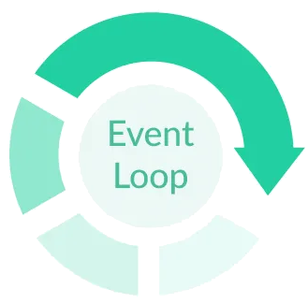
Sync / Async, Blocking / Non-Blocking
2.
비동기 호출이란 ?
Event loop
Thread pool
Thread 1
Thread 2
Thread 3
take Task
Task 1
Task 2
Task 3
Event queue
Return 1
Task 4
add Callback

Slide 9
비동기 서비스 소개
2 Servlet / Reactive

Slide 10
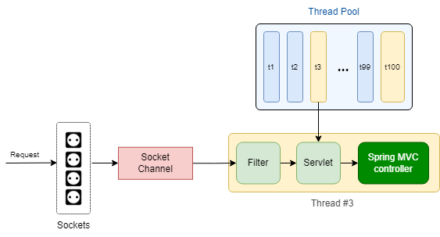
Servlet / Reactive
2.
비동기 호출이란 ?
Spring MVC
Sync + Blocking
1 request → 1 thread
Tomcat 기본 thread : 200개
Notes:
Tomcat default thread : 200개

Slide 11
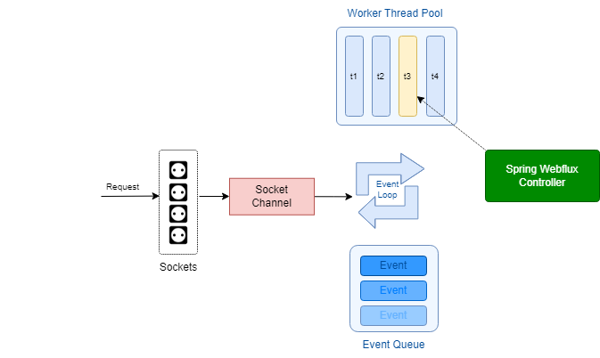
Servlet / Reactive
2.
비동기 호출이란 ?
Spring Webflux
Async + Non-blocking
N request → 1 thread
Notes:
Thread 개수는 Core 수 * 2
(Netty가 자동 결정)

Slide 12
Servlet / Reactive
2.
비동기 호출이란 ?
Spring MVC
Time
Thread #1
running
block wait
runnable
running
context switching
(cost low)
context switching
(cost high)
Core 1
#1
#11
#2
#7
#9
#31
Core 2
#17
#53
#99
#102
#181
#1
Notes:
thread가 block 된다고 core가 정지하진 않습니다.
네트워크 지연 등으로 I/O blocking이 발생하면, thread는 wait 상태로 바뀌고, 다른 thread가 core를 사용할 수 있도록 자리를 양보합니다.
소켓에 신호가 들어오면 OS는 잠자던 thread를 깨워 runnable 상태로 변경합니다. 그리고 idle 상태인 core가 나타나면 그 곳에서 thread 실행이 재개됩니다.
OS에서 제어해주는 thread와 core의 관계는, event loop의 task와 thread의 관계와 유사해 보입니다.
복잡한 처리를 하지 않아도 자동으로 분할실행을 해 준다는 점에서 오히려 좋아보이기까지 하는데요.
blocking 이 대체 뭐가 문제란 걸까요 ?
Context switching
Thread 가 I/O blocking이 발생해서 멈춤 상태이거나, 또는 sleep 등으로 처리를 양보하는 경우,
CPU 코어 (H/W 쓰레드) 에서 다른 쓰레드를 실행하기 위해, 이전 thread 의 상태를 저장하고, 실행할 thread 의 상태를 복원합니다. 이 과정을 context switching 이라고 합니다.
실행 컨텍스트 (레지스터, 스택 포인터, 프로그램 카운터) 저장/복구 → 로컬 참조변수가 많을 수록 비용이 커집니다.
OS 커널 전환과정이 가장 큰 고정비용
thread가 실행되던 core가 바뀌면 대량의 cache miss가 발생하여 전환비용이 더 커짐
전환비용은 대략 20 us ~ 20 ms
(https://blog.tsunanet.net/2010/11/how-long-does-it-take-to-make-context.html)
core는 보통 2개 ~ 4개 정도를 할당받는데
thread 를 500개 정도를 띄우면
가정)
thread 1개가 실행되는 동안 대략 20회 정도의 스위칭이 발생
전환비용은 1ms
1초에 thread 1개를 실행
thread 는 500개
thread 500 개 * switching 20 회 * 부하 1ms = 10,000 ms = 10 s
1초당 10초 지연되는 만큼의 부하 발생
과부하 상황으로 core가 더 이상 일을 하지 못함
thread context switching 비용이 무시 못할 수준으로 많아지는 결과를 초래

Slide 13
Servlet / Reactive
2.
비동기 호출이란 ?
Spring MVC
Time
Thread #1
running
block wait
Thread #2
block wait
running
block wait
Thread #3
block wait
running
block wait
Thread #4
block wait
running
block wait
Core 1
#1
Idle
#2
Idle
#3
Idle
#4
Idle
Notes:
thread context switching 비용이 비싸다고도 하고
thread 1000개를 만들면 메모리는 1.6G 잡아먹거든요.
thread 를 많이 만들면, CPU, 메모리에 부하가 생겨 좋지 않습니다.
그래서 이번엔 thread를 줄여보겠습니다. 그럼 문제가 해결될까요 ?
대부분의 thread는 I/O block이 90% 이상이라서
이제는 core가 놀고 있어도, thread가 모두 block 상태여서 request를 처리할 thread가 없습니다. 처리율이 저하되는 현상이 발생합니다

Slide 14
Servlet / Reactive
2.
비동기 호출이란 ?
Thread pool Dilemma
Thread 를 늘리면
메모리, CPU 부하로 성능 저하
Thread 를 줄이면
메모리, CPU는 충분하지만, thread 가 모자라서 처리율 저하

Slide 15
Servlet / Reactive
2.
비동기 호출이란 ?
Spring Webflux
Time
Prog 1
task1
block wait
queue
wait
task2
Core 1
= Thread 1
#1
#11
#2
#7
#9
#31
Core 2
= Thread 2
#17
#53
#99
#102
#181
#2
Notes:
webflux는 thread 개수 == core 개수 로 설정되기 때문에, thread context switching 비용이 발생하지 않습니다.
core당 2개씩 하드웨어 thread를 지원하기 때문에, thread 수 = core * 2 (by Netty)
task는 os에서 관리하는 thread 가 아니라 프로그램 code block이기 때문에, 어떤 core에서 실행되더라도 context switching 비용이 발생하지 않음
CPU가 놀지만 않는다면, 요청 받은대로 request를 끊임없이 계속 처리할 수 있음
(마치 무한대의 thread를 MVC에 구성해 놓은 것처럼 트래픽 수용)

Slide 16
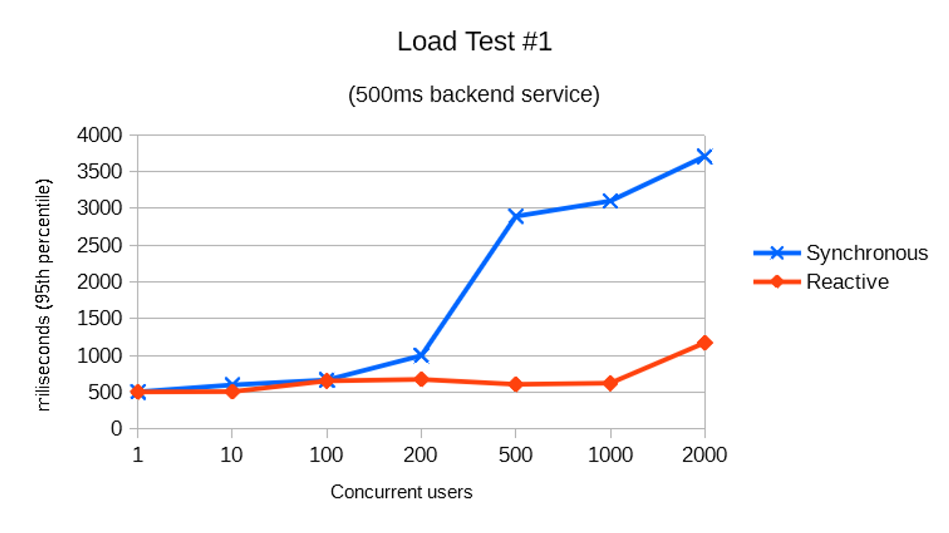
Servlet / Reactive
2.
비동기 호출이란 ?
성능 비교
https://dzone.com/articles/spring-boot-20-webflux-reactive-performance-test

Slide 17
Servlet / Reactive
2.
비동기 호출이란 ?
Spring Webflux 단점
Reactor 구현 난이도
MVC보다 느릴 수 있음
적은 리소스로 많은 트래픽을 감당하는 개념
사소한 Blocking 코드가 전체 처리속도에 악영향을 미칠 수 있음

Slide 18
Servlet / Reactive
2.
비동기 호출이란 ?
실습
thread / reactor 처리속도 비교
cpu intensive
io internsive

